Slide 1
塞孔加工工艺

Slide 2
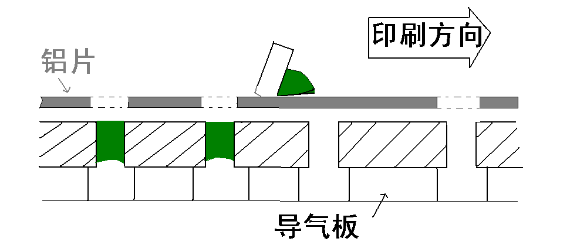
一、目前我司采用的塞孔工艺：
连塞带印
先铝片塞孔后印板面油墨（采用两台印刷机）
注：塞孔板必须采用分後烤烘固化 (用同一烤箱完成)

Slide 3
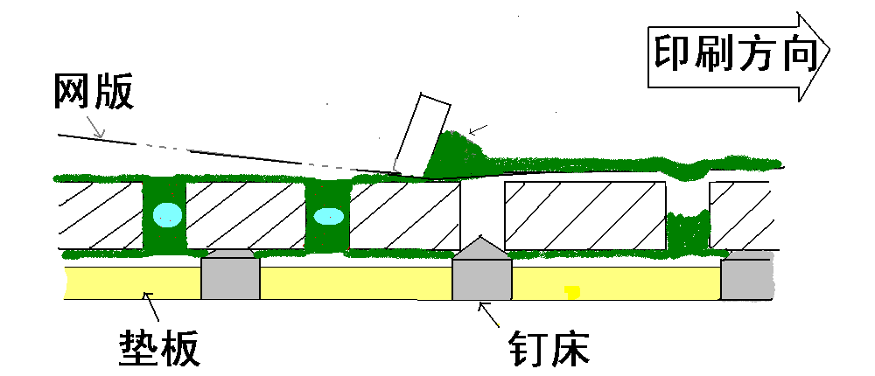
注：塞孔板必须采用分後烤烘固化 (用同一烤箱完成)

Slide 4
二、塞孔印制所需工具：
1. 专用的塞孔油墨
2. 塞孔刮刀的选择 (20mm厚)
3. 透气板
4. 钉床 (双面印刷)
5. 塞孔网版的选择 (铝片/丝网)
6. 印刷机之选择 (2台)
注：塞孔板必须采分段後烘烤固化(用同一烤箱)

Slide 5
三、塞孔印制所需工具介绍
1. 专用的塞孔油墨
目的：降低孔内油墨固化后的收缩性，提高塞孔饱满度。
2. 塞孔刮刀的选择 (20mm厚)
目的：易于油墨进入孔内，达到一刀塞满。
3. 透气板
目的：有助于塞孔时空气释放，可减少塞孔次数，提高塞孔饱满度。
4. 钉床 (双面印刷)
目的：塞孔后立即印刷板面油墨
5. 塞孔网版的选择 (铝片网)
目的：先采用钻机在铝片上钻孔，孔径按我司规范制作，塞孔效果甚佳
注：塞孔板必须采分段後烘烤固化(用同一烤箱)

Slide 6
四、塞孔板常见问题：
起泡/空泡问题 (Kong Pao) – 与 HAL 加工
锡珠问题 (Solder Ball) –与HAL 加工
孔口冒油问题 (Bleeding) –与显影后&后固化加工（单面开窗容易造成&IC位透光点盖不住孔容易造成）
爆孔问题 –与后固化加工
透光裂痕问题 (Cracking) –与后固化加工

Slide 7
五、塞孔板注意事项(1)：
为改善塞孔板出现起泡及爆孔问题，显影後必需采用分段烤板固化方式烤板 – 80ºC/30min + 100oC/30min + 120oC/30min + 150oC/50min，否则在喷锡加工後(热风整平) 於塞孔位置油墨常出现起泡问题。

Slide 8
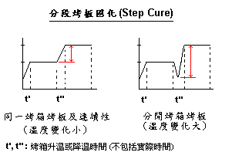
五、塞孔板注意事项(2)：
2.分段烤烘固化(Step cure)，必须采用同一个烤箱及连续性升温烤烘固化，减少塞孔内油墨温度改变，急速上升，导致塞孔油墨或油墨内空气膨胀并向外推出，形成爆孔问题。同时，开始时烤箱温度必须降至40-60ºC间，否则采用分段烤烘固化没有作用，这是解决爆孔问题及起泡问题之最佳方法。(参见下图)

Slide 9
五、塞孔板注意事项(3)：
塞孔板文字油墨之印刷，必须在分段固化完成後进行印刷，否则会出现起泡及爆孔问题。这因为以下两原因：
  若塞孔板孔内油墨溶剂未能完全挥发时(即分段烤板低温烤烘不足)，油墨处於高温固化时会出现爆孔或弹油问题；
  另一方面，没有采用分段烤板时，由於孔内油墨因温度改变(急速上升至150ºC高温)，塞孔油墨或空气膨胀并向外推出，形成爆孔问题。

Slide 10


